Slide 1
學習與人溝通的有效方法「我的訊息」

Slide 2
活動一: 摺紙
每位組員獲發一張紙
組員必須留心導師發出的指令

Slide 3
活動二 : 重溫溝通技巧 : 積極聆聽
什麼是積極聆聽?
態度?
專注、用心、有耐性
透過發問並細心觀察掌握對方的什麼?
說話的含意、感受
然後就對方的感覺和想法、作出什麼?
設身處地、適當的回應和反映

Slide 4
練習
我最討厭小明 ，每次唱K，他都霸著個咪不放，自私到死。
你因為小明唱K時，只顧自己唱歌，不理別人感受，所以你覺得不開心，(你希望大家可以輪流唱。)

Slide 5
練習
大雄根本就針對我，句句都窒住哂。
你因為大雄經常打斷你的話，感到唔開心，(你希望大雄可以用心聽你講嘢。)

Slide 6
練習
「他們常常欺負我，叫我花名、點我做嘢，我一定會報仇！」
你因為他們什麼事情都叫你做、又叫你花名，所以覺得很委屈，(你希望他們能尊重你，是嗎？)

Slide 7
練習
我不知道為什麼，做什麼都提不起勁，我今次統測一定會很差。
你認為自己常常無心機温習，所以擔心今次統測成績不好，(你希望自己可以勤力點，對嗎？ )

Slide 8
活動三 : 認識「我的訊息」
這樣是溝通嗎?
http://www.youtube.com/watch?v=N_E0u3Ejo4A
小孩不笨2

Slide 9
什麼是「我的訊息」?
避免以「你」為主體的語句
當我們回應對方不恰當行為時，若以「你」為主體，語氣較易包含指責、批評甚至威脅的意思，應盡量避免使用。例如：
「你為何這樣笨！」
「你令我很憤惱！」
對方聽到這些回應後，往往會反感，因而加強了防衛的心，甚至感到被指責而作出反擊，這樣的溝通只會令彼此關係惡化。

Slide 10
甚麼是「我的訊息」？
「我的訊息」是一種表達技巧
「我的訊息」是一種合作性語言
我們用「我」字開首，說出自己的內心感受和看法，不帶責備或判斷成分，旨在反映自己的感受
聽者較易接受，能有效減少衝突的出現

Slide 11
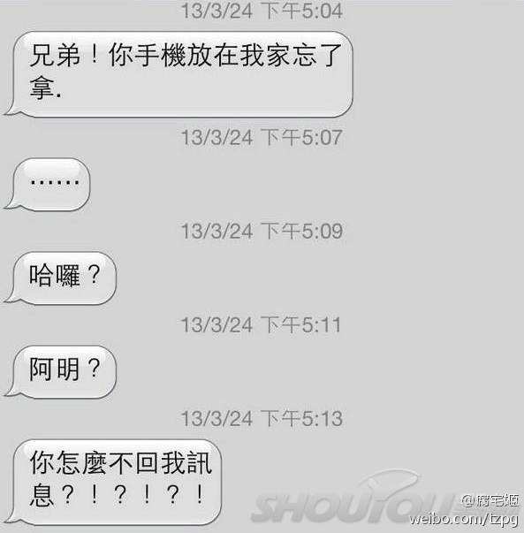
這就是「我的訊息」？

Slide 12
「我的訊息」
以「我」來做為陳述的開始
簡單清楚說出你的感覺，例如:我覺得很傷心
簡單清楚說出他人做了什麼，而使你有這感覺，例如：因為你在別人面前說我壞話，所以我很傷心
簡單清楚說出你為什麼會有這種感受，例如：我很傷心，因為你故意在別人面前說我壞話，而那些都不是真的

Slide 13
「我的訊息」
簡單清楚說出你希望對方怎樣做，例如：
我很傷心，
因為你故意在別人面前說我壞話，而那些都不是真的，
我希望你誠懇的向我道歉。

Slide 14
為何使用「我的訊息」？
感覺是沒有對錯的，所以表達個人感受，可以減低對方反駁的機會；相反，若批評對方的行為和作出教訓，對方就會想出千百個理由去反駁。
我們表達自己感受時，也會清楚自己的情緒，這有助冷靜面對當前處境。
坦誠的態度有助與對方建立更親密的關係

Slide 15
練習
今天發數學考卷，結果你得滿分，回家後你立即跟媽媽說。
媽媽我今天感到很開心，因為我數學考卷得滿分。

Slide 16
練習
妹妹跟你借了一枝很漂亮的筆，但是卻不小心摔壞了它。
我覺得很難過，因為你沒有小心地保管它。

Slide 17
練習
小麗約你一起去看電影，但是小麗卻遲到了，錯過了你們想要看的場次 。
我感到不太開心，因為你沒有告訴我你趕不及看這場次。
我感到不開心，因為你的遲到令我們錯失了今天看這場戲的機會。

Slide 18
練習
你見到弟弟正在玩電子遊戲機，便說：「快些做功課吧！」弟弟對你說：「我已經做完功課，所以現在玩遊戲機。」後來你發現弟弟有兩項功課還未完成，原來弟弟為了玩電子遊戲機而向你說謊。你感到十分氣憤。
我感到很擔心和難過，因為你為了打遊戲機而說謊。

Slide 19
活動五 : 總結
分享在整個活動中最深刻的一樣東西

